Slide 1
利用表面光子人工微结构增强闪烁体发光性质研究
答辩人：
依托单位：
2021年12月 日

Slide 2
目录
研究背景与立项依据
研究内容及需解决的关键问题
主要技术途径
工作安排与预期技术指标、成果
研究队伍、工作基础和所需条件
经费预算

Slide 3





研究背景与立项依据
闪烁体受到激发的时间响应函数
$$S(t)=\frac{\left.exp(−t/{τ_{d}})−exp(−t/{τ_{r}}\right)}{τ_{d}−τ_{r}}$$
探测器的时间分辨率由上升、下降时间和实际光电子数同时决定
$$RT∝\sqrt{τ_{r}⋅{τ_{d}}/{N_{phe}}}$$
接收端与后端电子学信号处理
射线粒子
电信号
闪烁体
$$Δt$$
时间
时间
时间
$$τ_{r}$$
$$τ_{d}$$
单个中子伽马信号
可分辨的中子伽马信号
难以分辨的中子伽马信号

Slide 4
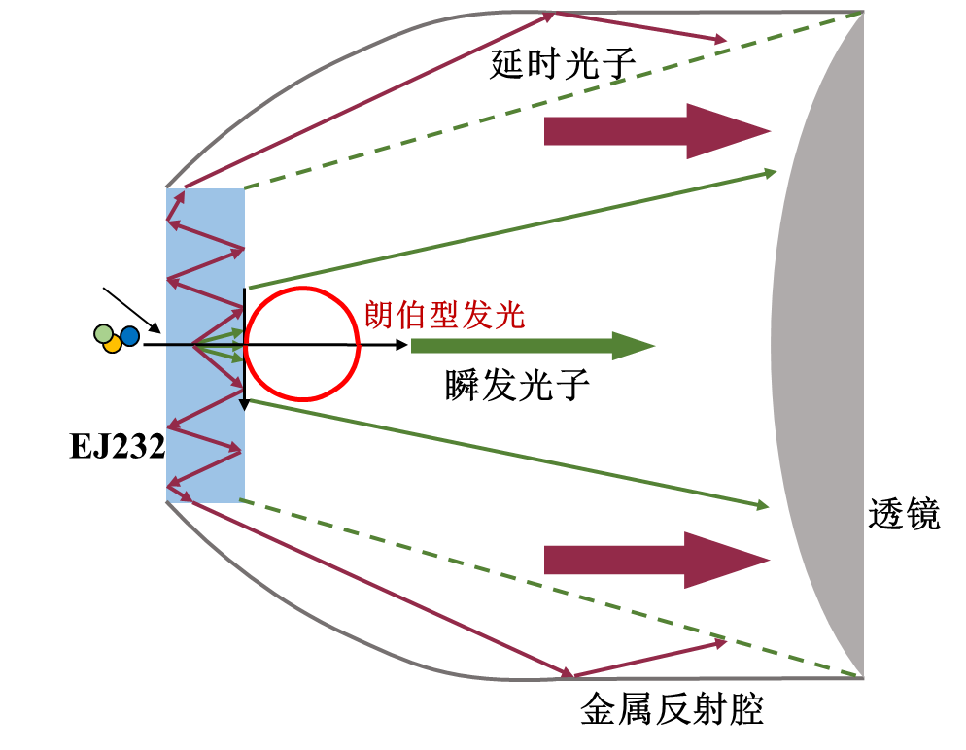
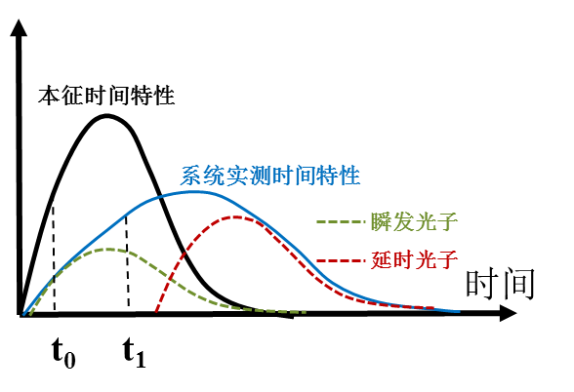
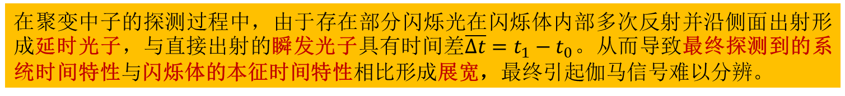
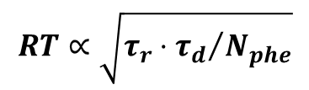
研究背景与立项依据
在聚变中子的探测过程中，由于存在部分闪烁光在闪烁体内部多次反射并沿侧面出射形成延时光子，与直接出射的瞬发光子具有时间差$\overline{Δt}=t_{1}−t_{0}$。从而导致最终探测到的系统时间特性与闪烁体的本征时间特性相比形成展宽，最终引起伽马信号难以分辨。
$$RT∝\sqrt{τ_{r}⋅{τ_{d}}/{N_{phe}}}$$
聚变中子激发下闪烁体发光示意图
响应时间曲线

Slide 5
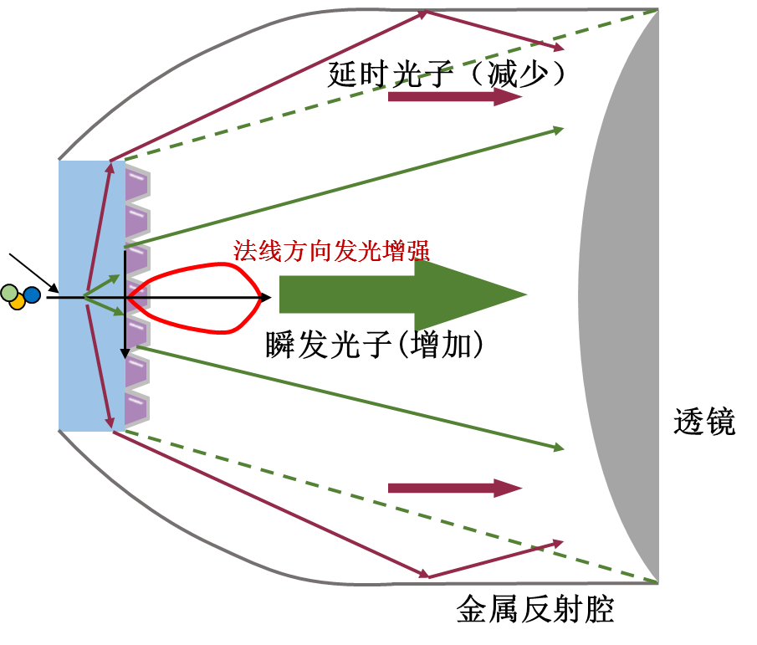
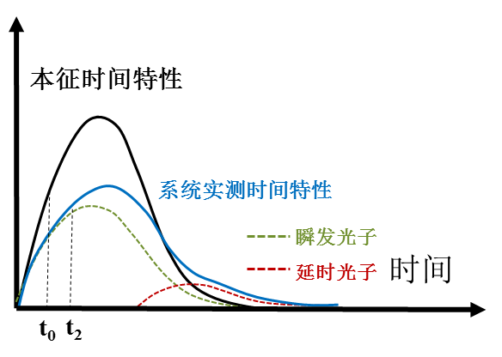
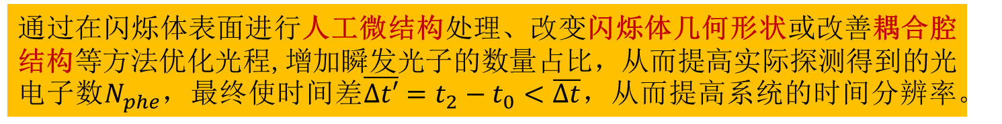
研究背景与立项依据
通过在闪烁体表面进行人工微结构处理、改变闪烁体几何形状或改善耦合腔结构等方法优化光程,增加瞬发光子的数量占比，从而提高实际探测得到的光电子数$N_{phe}$，最终使时间差$\overline{Δt′}=t_{2}−t_{0}<\overline{Δt}$，从而提高系统的时间分辨率。
$$RT∝\sqrt{τ_{r}⋅{τ_{d}}/{N_{phe}}}$$
优化后的微结构闪烁体发光示意图
响应时间曲线

Slide 6
研究内容
为解决聚变中子探测中的相关问题，拟开展以下研究内容：
（1） 聚变中子激发下闪烁体发光过程和闪烁光传输过程的研究。
（2） 研究利用表面光子微结构提高闪烁体光输出效率、改善发光方向性、降低时间弥散特性的原理和方法。
（3） 表面微结构闪烁体的制备研究。
（4） 表面微结构闪烁体发光特性表征研究及其在探测系统中的性能表征研究。

Slide 7
需要解决的关键问题
闪烁体激发后的能量转化过程具有时间与空间特性，需要对该过程复现以明确物理图像。
配图1
中子-闪烁体相互作用过程示意图

Slide 8
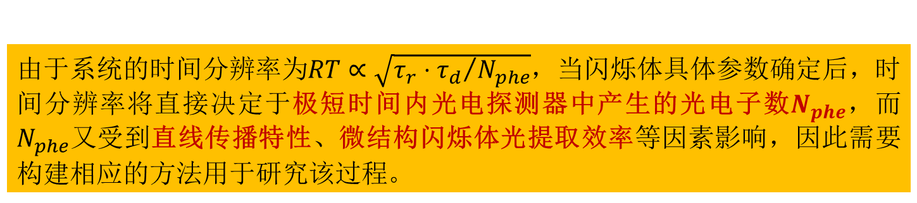
需要解决的关键问题
由于系统的时间分辨率为$RT∝\sqrt{τ_{r}⋅{τ_{d}}/{N_{phe}}}$，当闪烁体具体参数确定后，时间分辨率将直接决定于极短时间内光电探测器中产生的光电子数$N_{phe}$，而$N_{phe}$又受到直线传播特性、微结构闪烁体光提取效率等因素影响，因此需要构建相应的方法用于研究该过程。
配图1
时间分辨率决定因素

Slide 9
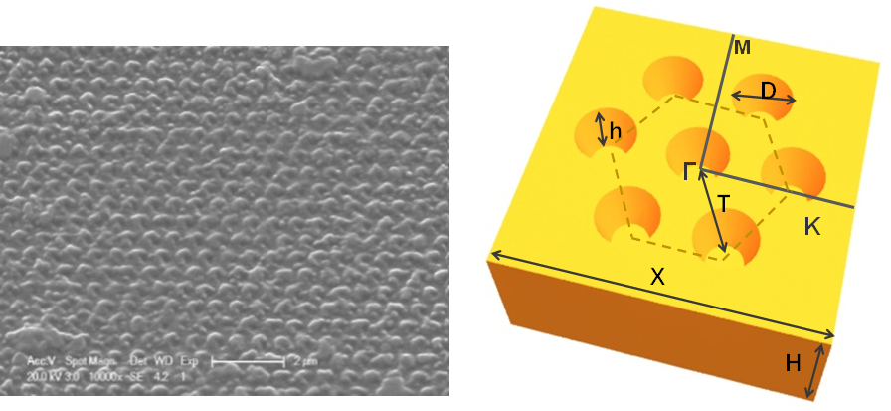
需要解决的关键问题
需要在理论与最优模拟结果的基础上，发展相关工艺，填补国内EJ232闪烁体的研发空缺。实现具备设计要求的闪烁体研发，得到兼具牢固性与一致性的微结构。
光子晶体闪烁体电镜照片与示意图

Slide 10
需要解决的关键问题
根据聚变中子的探测要求，探测器必须具备超高时间分辨效率，因而对于用于表征的参数、用于聚变中子探测的仪器以及表征的方法手段都需要严格满足探测需求。
配图1
聚变中子探测的相关表征方法

Slide 11
需要解决的关键问题
聚变诊断中的辐射强度较高，会破坏闪烁体中的染料分子引起内量子效率下降或引起闪烁体的内部色心，增强自吸收，最终降低光输出。因此必须针对性地设计闪烁体与微结构适应于高能辐射探测环境。
配图1
辐照损伤对探测效率的损害

Slide 12
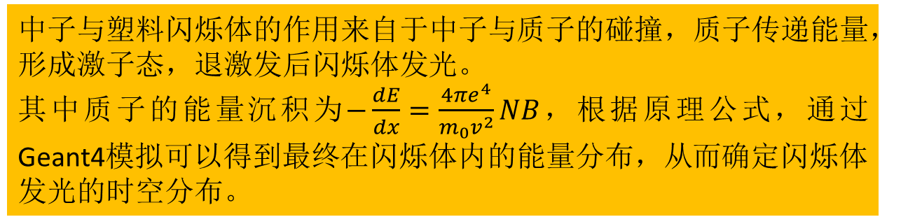
主要技术途径
中子与塑料闪烁体的作用来自于中子与质子的碰撞，质子传递能量，形成激子态，退激发后闪烁体发光。
其中质子的能量沉积为$−\frac{dE}{dx}=\frac{4πe^{4}}{m_{0}v^{2}}NB$，根据原理公式，通过Geant4模拟可以得到最终在闪烁体内的能量分布，从而确定闪烁体发光的时空分布。
配图1
中子与塑料闪烁体相互作用示意图
配图2
Geant4部分模拟结果

Slide 13
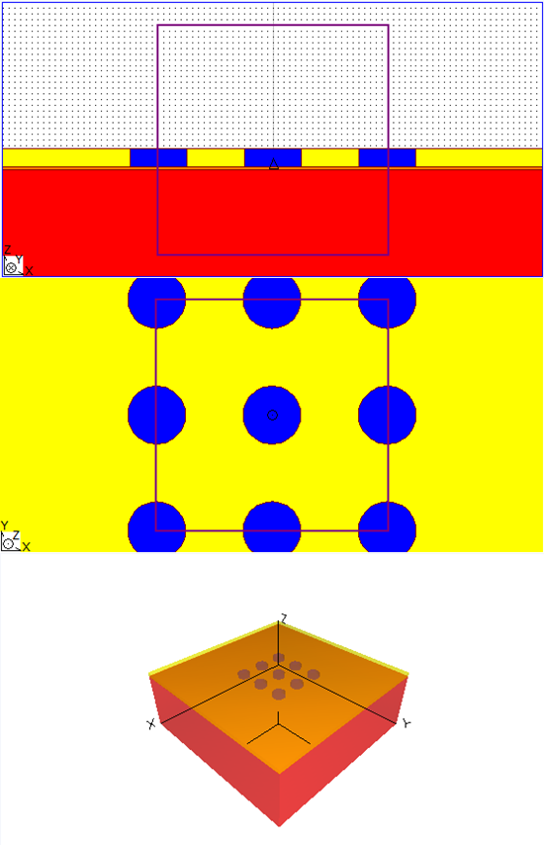
主要技术途径
拟采用时域有限差分法（FDTD）、严格耦合波方法（RCWA）等方法确定闪烁光的能量、方向特性，并通过Matlab和C++语言编写程序确定闪烁光的时间特性。
配图2
部分模拟结果
模拟光子晶体结构对于闪烁体发光的影响

Slide 14
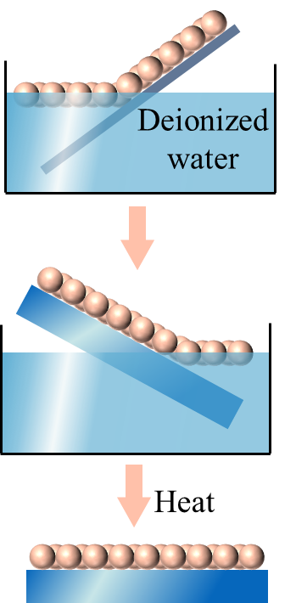
主要技术途径
采用自行合成的塑料闪烁体、并尝试进行超快时间响应闪烁体的研制。使用本底聚合法，以乙烯基甲苯为单体合成塑料闪烁体。
通过自组装法使用微球或通过纳米压印在闪烁体表面构成光子晶体。通过后续方法丰富微结构种类。
配图1
闪烁体制备方法
微结构的制备方法

Slide 15
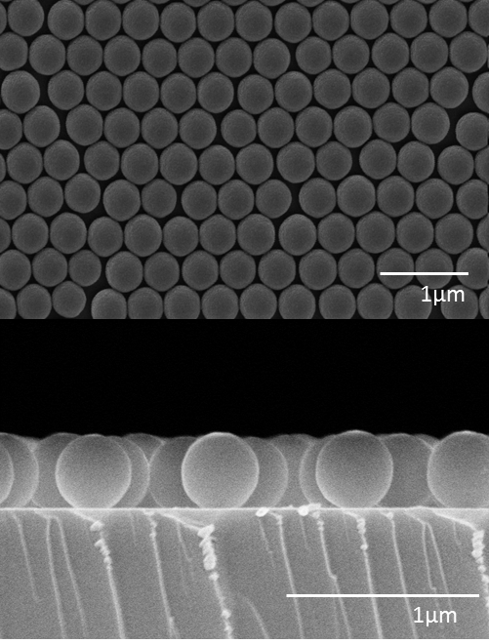
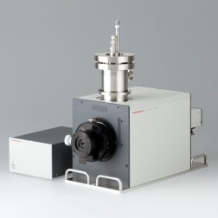
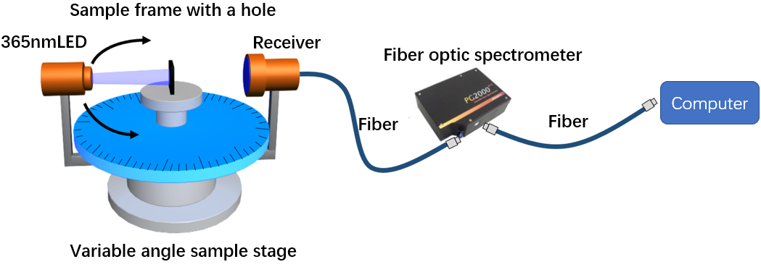
主要技术途径
使用扫描电镜或原子力显微镜表征微结构形貌；通过不同激发条件例如紫外LED、激光器、汞灯等射线源表征发射谱；使用具有角度测量能力的样品台对闪烁体发光角度特性进行表征；使用条纹相机等高时间分辨测量仪器表征探测器时间特性。
测试样品台与表征方法
LYSO-PS小球电镜照片
近红外条纹相机

Slide 16
工作安排
主要工作任务 | 工作内容 | 研究时间
聚变中子与闪烁体相互作用研究 | 研究聚变中子与闪烁体作用的能量转换过程 | 第一年
 | 研究中子激发闪烁体形成的光源分布 | 第一年
利用表面光子微结构提高闪烁体发光性质研究 | 表面光子微结构与闪烁光耦合的物理过程 | 第一年、第二年
 | 表面光子微结构设计与优化的计算机模拟 | 第一年、第二年
表面微结构闪烁体的制备研究 | 塑料闪烁体的合成 | 第二年、第三年
 | 表面光子微结构的制备 | 第二年、第三年
 | 微结构的表征 | 第二年、第三年
辐照损伤条件下闪烁体表面微结构效应研究 | 考虑较强自吸收时光传输的规律 | 第四年、第五年
 | 较强自吸收条件下微结构的设计方法 | 第四年、第五年
表面微结构闪烁体发光性质研究 | 表面微结构闪烁体光输出增强及空间分布研究 | 第二年、第三年、第四年
 | 表面微结构闪烁体发光时间特性研究 | 第二年、第三年、第四年
表面微结构闪烁体在系统中的性能研究 | 采用表面微结构闪烁体的系统时间分辨率和效率 | 第四年、五年

Slide 17
预期技术指标、成果
预期技术指标：
理解聚变中子激发条件下闪烁体发光及闪烁光传输的物理过程，明确制约探测系统时间分辨率提升方案中与闪烁体发光相关的核心因素；
利用表面光子微结构实现闪烁体光输出效率提高、发光方向性调控、降低闪烁光时间弥散特性的方法，获得微结构设计的方法；
与平面无结构闪烁体相比，表面光子微结构闪烁体光输出效率增强超过50%；
与平面无结构闪烁体相比，降低闪烁体发光的时间弥散特性。

Slide 18
研究队伍
项目组有高级、中级和初级职称研究人员 3 名；硕博连读研究生 3 名共计 6 名成员残余该项目研究
2位有高级职称的研究人员：刘波、黄世明
1位有高级工程师职称的研究人员：张娟楠
2位博士研究生：张帆、黄燚
1位本科生：郭曜榛

Slide 19
研究基础
与人工微结构闪烁体相关的论文发表情况
期刊
共计
总引用次数
引用次数>100
重要国际会议邀请报告 余次
主持过国际重要会议 次
专利 项

Slide 20
研究基础
项目主要人员以前以及目前承担其他相关科技计划项目
姓名 | 项目名称 | 项目经费数（万元） | 所属科技计划
刘波 | 微透镜阵列调控闪烁体光输出的机理与应用研究 | 65 | 国家自然基金面上项目
刘波 | 表面等离激元型快闪烁体的调控机理及应用探索 | 87.2 | 国家自然基金面上项目
刘波 | 超快闪烁体伽玛碘化亚铜的同步辐射真空紫外与红外光谱研究 | 52 | 国家自然基金联合基金
黄世明 | 光纤阵列式高发光强度X光闪烁体组件 | 202/60.6 | 国防科工局军品配套项目
黄世明 | 透明锂-6基纳米晶/聚合物复合中子闪 烁体的可控制备及性能研究 | 86 | 国家自然基金面上项目
黄世明 | 低余辉高稳定性大体积液体闪烁体研制及应用性能研究 | 64/10 | 国家自然基金面上项目

Slide 21
经费预算
 | 预算科目 | 金额（万元） | 备注
研究经费 | 材料费 | 50 | EJ闪烁体购置、塑料闪烁体合成原料、试剂等
 | 外协费 | 40 | 加工费、测试费等
合作交流 | 事务费 | 25 | 国际会议费、差旅费、专家咨询费
管理费 |  | 15
劳务费 |  | 20 | 学生科研津贴
合计 |  | 150

